Slide 1





GIẢI CỨU
ĐẠI DƯƠNG

Slide 2







Bắt đầu!
Câu 1. Hình dạng tự nhiên nổi bật của châu Á là
A.
hình tròn
B.
hình vuông
C.
hình cầu
D.
hình khối

Slide 3



Bắt đầu!
Câu 2. Bề mặt địa hình châu Á có đặc điểm nổi bật nào?
A.
Bằng phẳng
B. Chia cắt mạnh
C. Nhiều
đồi núi
D. Nhiều
đồng bằng

Slide 4





Bắt đầu!
Câu 3. Dãy núi Thiên Sơn nằm ở khu vực nào của châu Á?
A.
Phía bắc
B.
Phía nam
C.
Trung tâm
D.
Phía đông

Slide 5


Bắt đầu!
Câu 4. Phần lớn châu Á có dạng địa hình nào sau đây?
A.
Đồng bằng
B.
Cao nguyên
C.
Núi cao
D. Núi
trung bình

Slide 6




Bắt đầu!
Câu 5. Khoáng sản nào dưới đây là nhiên liệu của công nghiệp năng lượng ở châu Á?
A.
Khí đốt
B.
Sắt
C.
Đồng
D.
Thiếc

Slide 7



Bắt đầu!
Câu 6. Từ sát Xích đạo đến quá vòng cực Bắc, châu Á kéo dài khoảng bao nhiêu km?
A.
9200 km
B.
9000km
C.
8500km
D.
5800km

Slide 8



Bắt đầu!
Câu 7. Dãy núi nào sau đây nằm trên lãnh thổ Việt Nam?
A.
Côn Luân
B.
An-tai
C. Đại
Hưng An
D.
Trường Sơn

Slide 9


Bắt đầu!
Câu 8. Châu Âu nối với châu Âu bởi dãy núi nào?
A.
Hi-ma-lay-a
B.
U-ran
C.
Trường Sơn
D.
Côn Luân

Slide 10

Bài 5.
THIÊN NHIÊN CHÂU Á
(tiết 2)

Slide 11

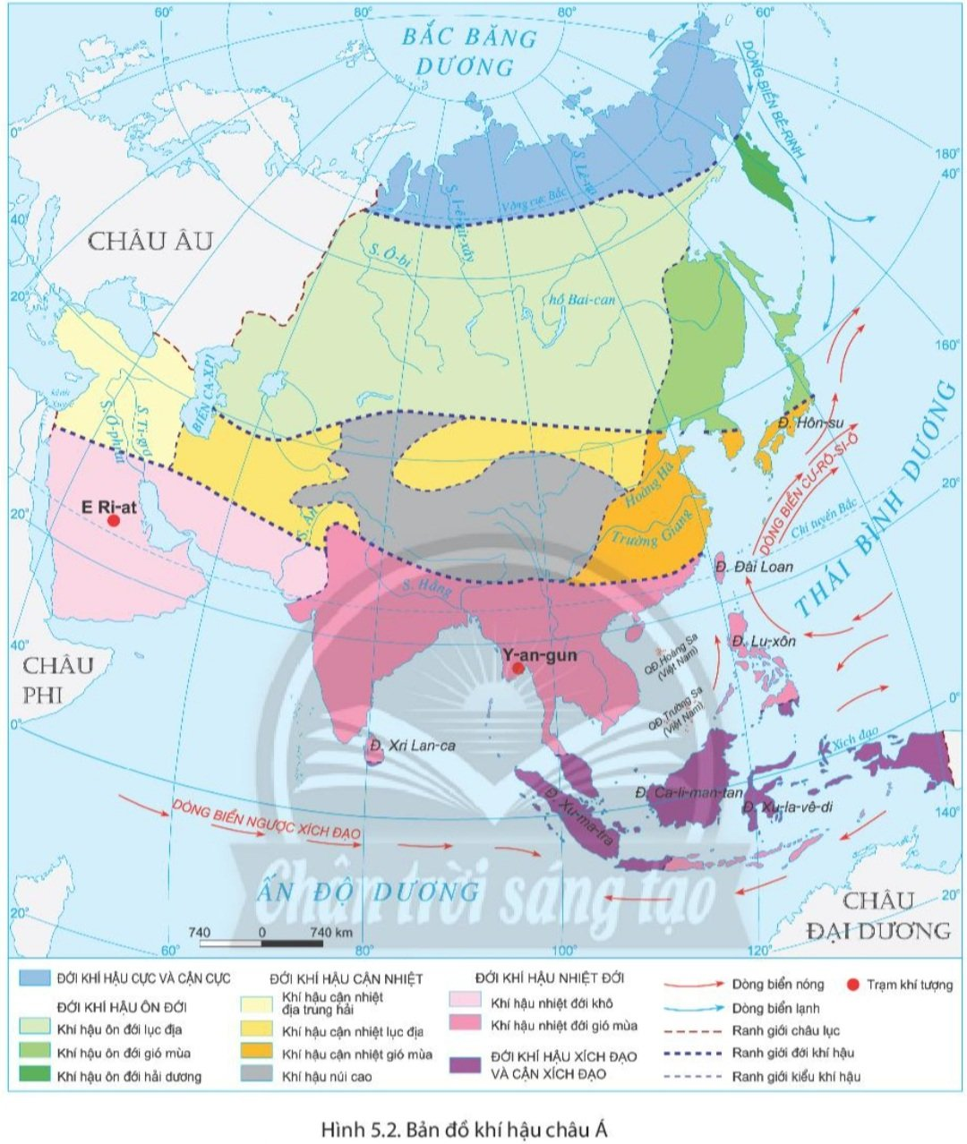

Bài 5. THIÊN NHIÊN CHÂU Á (tiết 2)
2. Đặc điểm tự nhiên châu Á
b. Khí hậu
- Khí hậu phân hóa đa dạng thành nhiều đới và nhiều kiểu khác nhau.
- Hai kiểu khí hậu chiếm diện tích lớn nhất châu Á:
*Quan sát H.5.2 SGK, kể tên, xác định các đới và các kiểu khí hậu ở châu Á. Kiểu khí hậu nào phổ biến nhất?
*Nhận xét đặc điểm phân hóa khí hậu ở châu Á. Vì sao có sự phân hóa như vậy?
H.5.2. Bản đồ khí hậu châu Á

Slide 12
THẢO LUẬN NHÓM
Yêu cầu: Các Khai thác thông tin mục 2b, quan sát H.5.2 SGK: nhóm hoàn thành nhiệm vụ theo bảng sau đây.
Nhóm 1,3: Khí hậu
gió mùa.
Yếu tố | Khí hậu gió mùa | Khí hậu lục địa
Mùa đông
Mùa hè
Phân bố
Tính chất
Nhóm 2,4: Khí hậu
lục địa.

Slide 13
Bài 5. THIÊN NHIÊN CHÂU Á (tiết 2)
2. Đặc điểm tự nhiên châu Á
b. Khí hậu
 | Khí hậu gió mùa | Khí hậu lục địa
Phân bố | Phía đông và đông nam. | Trung tâm châu Á.
Đặc điểm | - Một năm có hai mùa rõ rệt. - Mùa đông lạnh và khô. -Mùa hè nóng, ẩm, mưa nhiều. | - Rất khô hạn, lượng mưa dưới 300mm. - Mùa đông lạnh khô. - Mùa hè nóng, khô.

Slide 14
Bài 5. THIÊN NHIÊN CHÂU Á (tiết 2)
2. Đặc điểm tự nhiên châu Á
b. Khí hậu
*Quan sát H.5.2 SGK, Việt Nam nằm trong kiểu khí hậu nào?
*Khí hậu ảnh hưởng như thế nào đến tự nhiên và đời sống người dân châu Á?
- Ý nghĩa:
+ Thuận lợi: đa dạng hóa sản xuất nông nghiệp.
+ Khó khăn: thiên tai, khô hạn, bão lũ gây thiệt hại cho người dân.
Việt Nam nằm trong đới khí hậu Nhiệt đới gió mùa
H.5.2. Bản đồ khí hậu châu Á

Slide 15



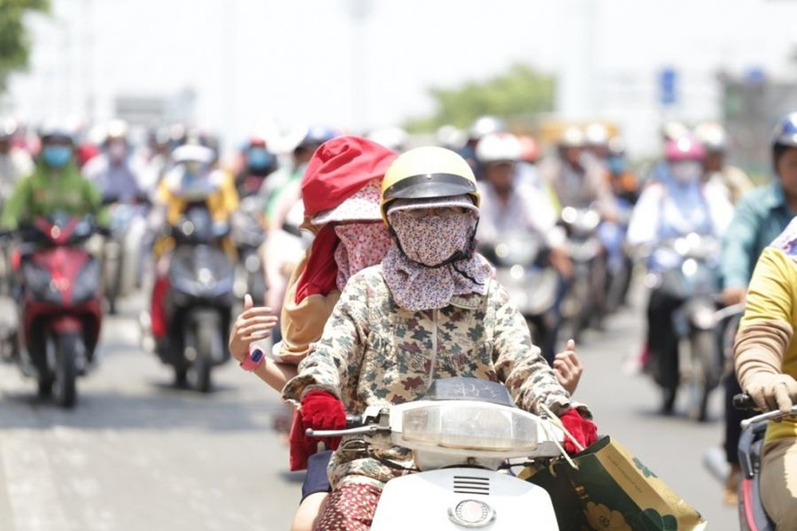
SẮC MÀU BỐN MÙA CHÂU Á

Slide 16
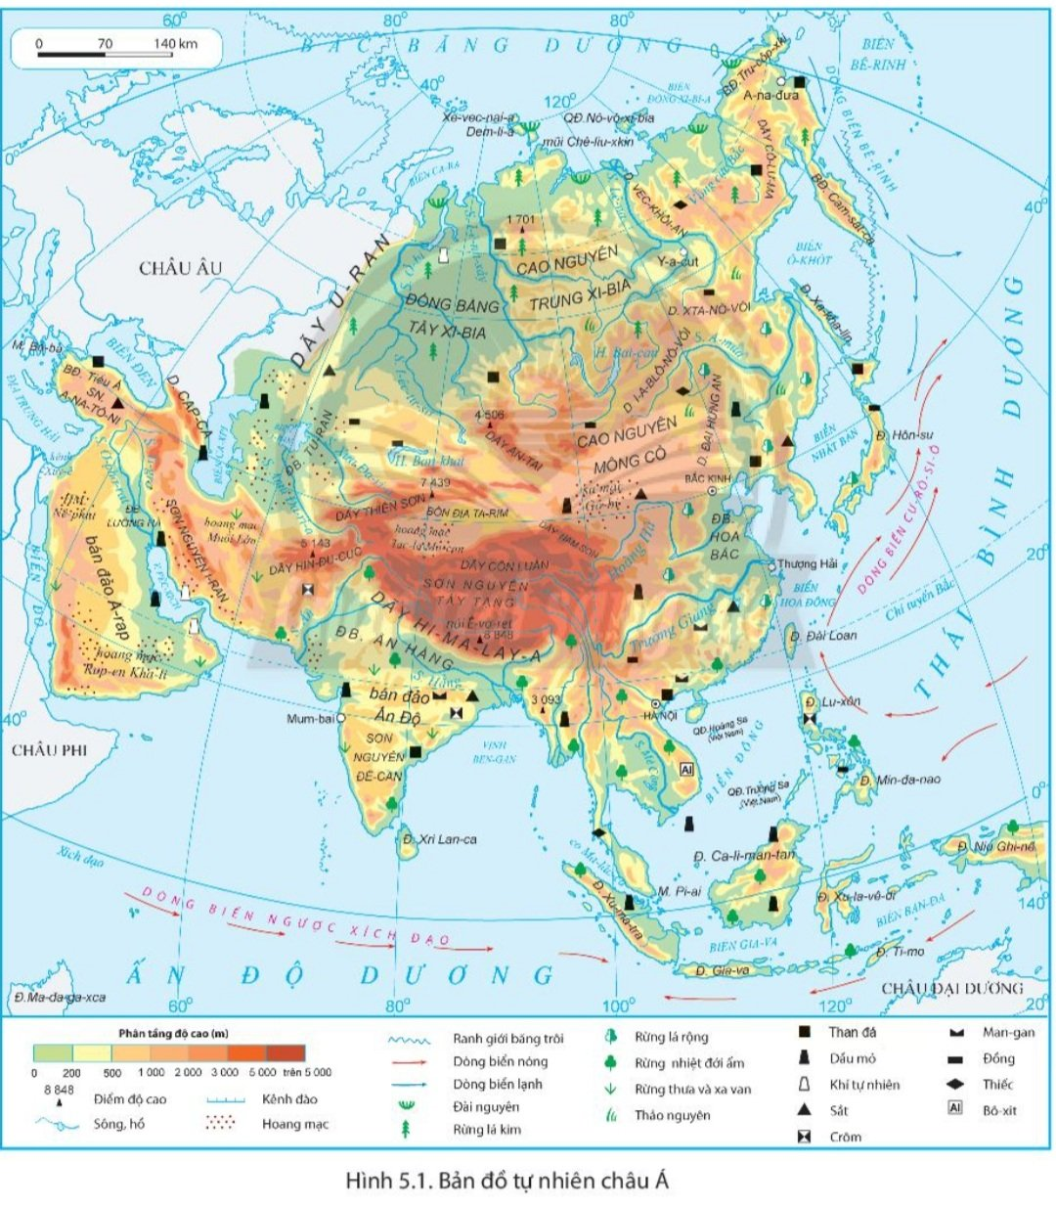
Bài 5. THIÊN NHIÊN CHÂU Á (tiết 2)
2. Đặc điểm tự nhiên châu Á
c. Sông ngòi và hồ
*Quan sát H.5.1.SGK, xác định một số sông, hồ lớn ở châu Á.
Nhận xét đặc điểm mạng lưới sông, hồ châu Á. Vì sao châu Á có mạng lưới sông ngòi dày đặc?
- Mạng lưới sông ngòi khá phát triển, nhiều hệ thống sông lớn.
- Sông ngòi phân bố không đều và chế độ nước phức tạp:
H.5.1. Bản đồ tự nhiên châu Á

Slide 17
CÁC KHU VỰC SÔNG NGÒI CHÂU Á
*Bài tập nhỏ: Chỉ rõ sự khác biệt về đặc điểm sông ngòi các khu vực của châu Á qua bảng sau:
Khu vực | Mưa nhiều | Khô hạn
Phân bố | Đông Á, Nam Á, Đông Nam Á | Tây Nam Á và Trung Á
Đặc điểm | - Sông có lượng nước lớn. - Mùa lũ tương ứng với mùa mưa, mùa cạn tương ứng với mùa khô. | - Mạng lưới sông ngòi thứa thớt. - Nhiều nơi sâu trong nội địa không có dòng chảy.
Một số sông lớn | Hoàng Hà, Trường Giang, Mê Công, Ấn, Hằng... | Ti-grơ, Ơ-phrat...
Khu vực | Đông Á, Nam Á, Đông Nam Á | Tây Nam Á và Trung Á
Mạng lưới sông
Chế độ nước
Sông điển hình

Slide 18
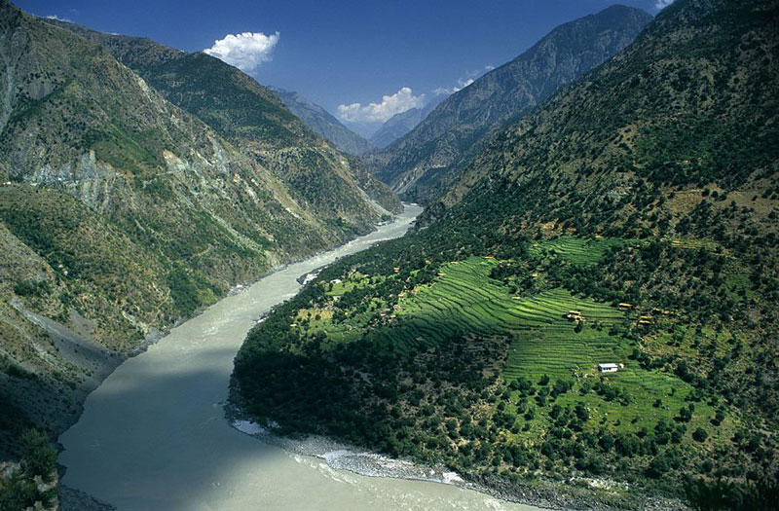
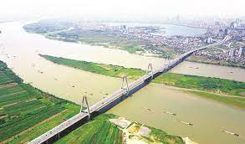
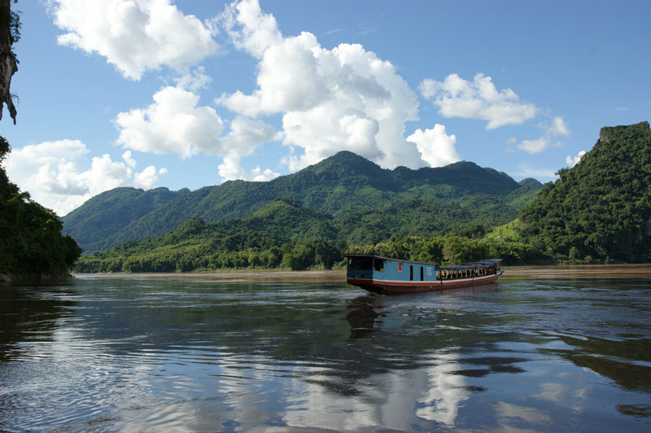
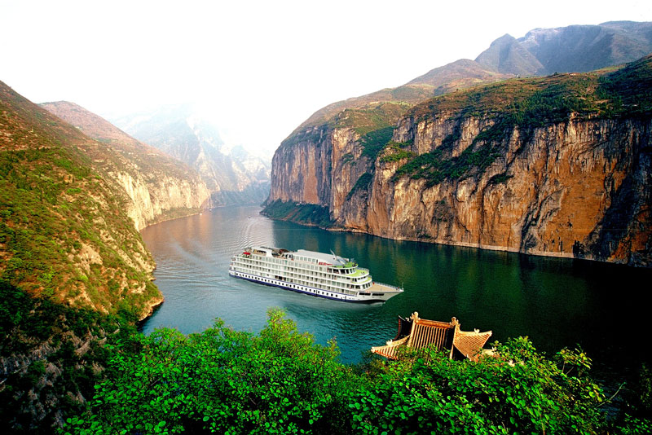
Sông Ấn
Sông Hồng
Sông Mê Công
Sông Dương Tử

Slide 19
Bài 5. THIÊN NHIÊN CHÂU Á (tiết 2)
2. Đặc điểm tự nhiên châu Á
c. Sông ngòi và hồ
- Nhiều hồ lớn và sâu nhất thế giới: Bai-can, A-ran, Ban-khat...
H.5.1. Bản đồ tự nhiên châu Á

Slide 20
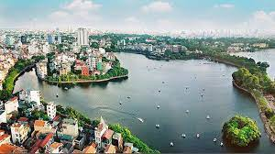
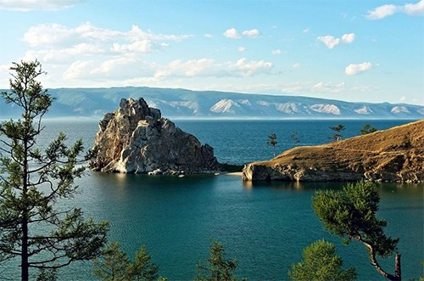
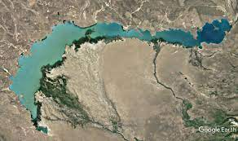
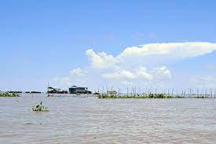
Hồ Tây (Việt Nam)
Hồ Bai-can (LB. Nga)
Hồ Ban-khát (Trung Á)
Biển Hồ (Cam-pu-chia)

Slide 21
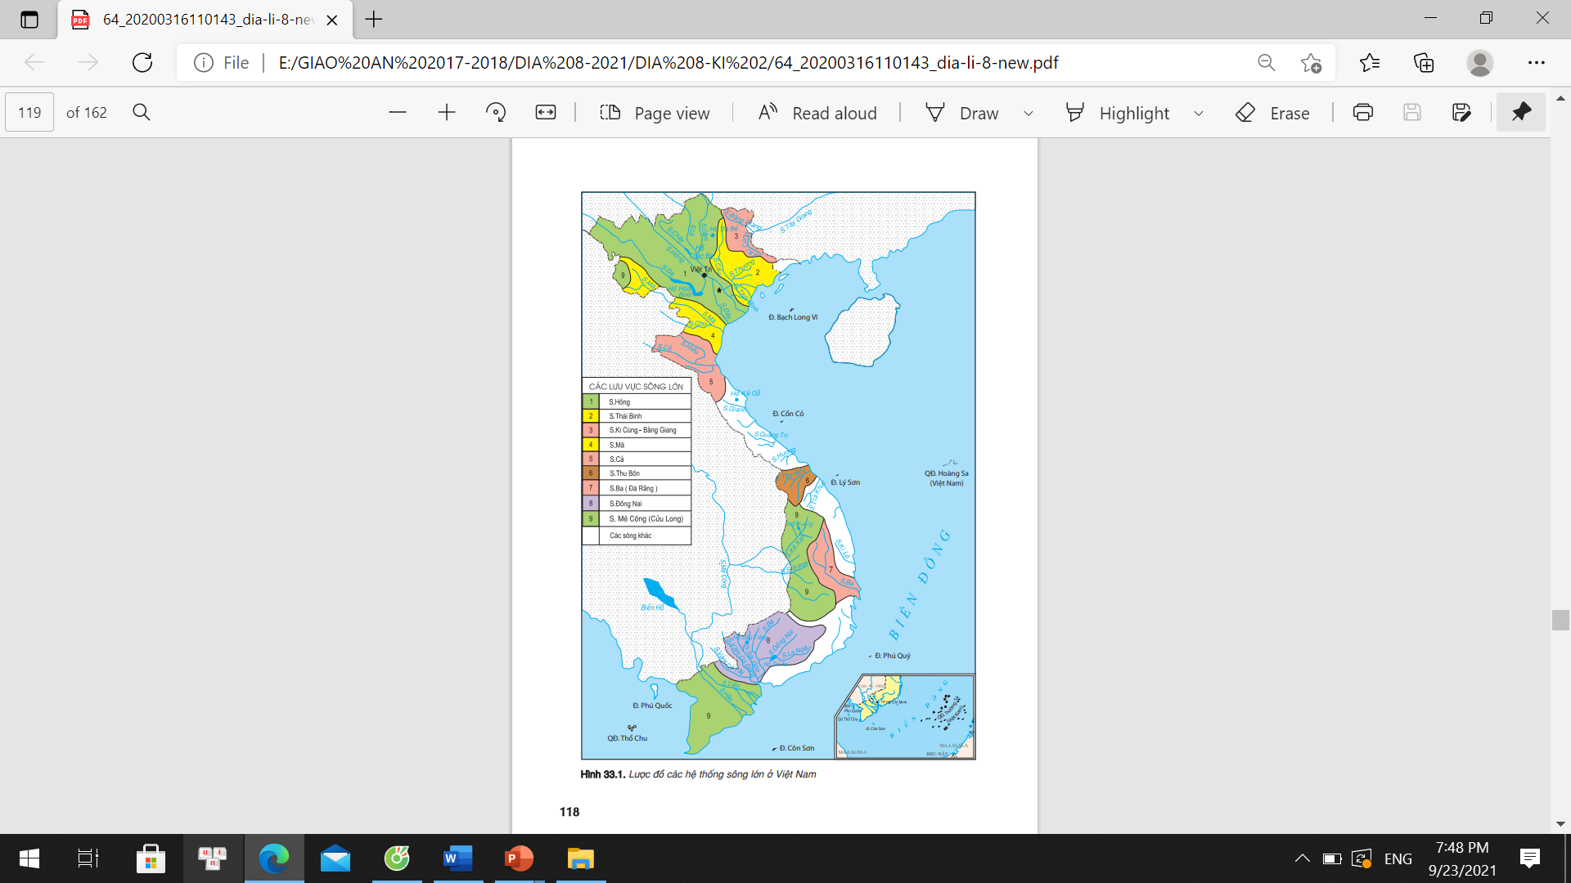
Bài 5. THIÊN NHIÊN CHÂU Á (tiết 2)
2. Đặc điểm tự nhiên châu Á
c. Sông ngòi và hồ
- Ý nghĩa:
+ Thuận lợi: du lịch, thuỷ sản, giao thông, điều hoà khí hậu...
+ Khó khăn: lũ lụt gây thiệt hại lớn.
*Quan sát hình bên, kể tên một số sông, hồ lớn ở Việt Nam; cho biết chế độ nước sông như thế nào?
Sông, hồ có ảnh hưởng như thế nào đối với việc sử dụng và bảo vệ tự nhiên?
Lược đồ sông ngòi Việt Nam

Slide 22
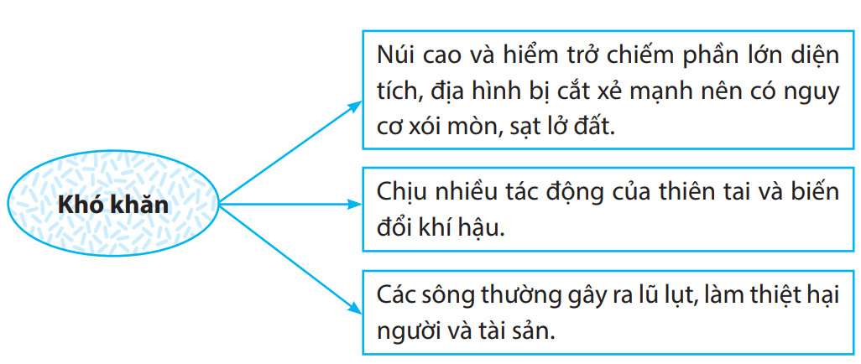
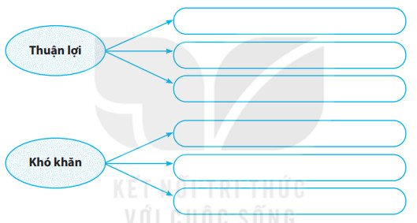
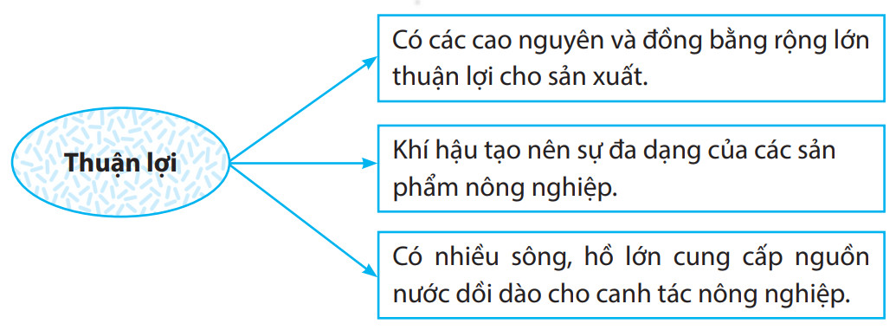
LUYỆN TẬP
Những thuận lợi, khó khăn của tự nhiên châu Á đối với sản xuất nông nghiệp.
Nêu những thuận lợi, khó khăn của tự nhiên châu Á đối với sản xuất nông nghiệp theo sơ đồ:

Slide 23

VỀ NHÀ
HS về nhà tìm hiểu thông tin và trình bày về kiểu khí hậu nhiệt đới gió mùa ở nước ta. Cho biết gió mùa ảnh hưởng như thế nào đến đời sống và sản xuất ở địa phương em?

Slide 24


THANKYOU

